Slide 1
Gestion intelligente de l'eau
Les enjeux régionaux et perspectives d'avenir
Dr Ramy A. Fathy, PhD
Président, l'UIT-T Groupe de discussion sur la gestion de l'eau intelligente (FG SWM) rahmed@tra.gov.eg ramy.ahmed@ieee.org
Juin 2014, Kampala, Ouganda
ITU-T Focus Group on Smart Water Management

Slide 2
Esquisse
Water and Economic Development
Key Global Water Challenges
Water Utilities Stakeholders Challenges
Integrated Smart Water Resource Management
Roadmap of Smart Water Management Implementation

Slide 3
Esquisse
Water and Economic Development
Key Global Water Challenges
Water Utilities Stakeholders Challenges
Integrated Smart Water Resource Management
Roadmap of Smart Water Management Implementation

Slide 4
L'eau est vitale pour la vie, le développement et la durabilité de l'environnement!
♣ L'eau est une ressource naturelle précieuse, vitale pour la vie, le développement et l'environnement. Cela peut être une question de vie ou de mort, selon la façon dont elle se produit et dont elle est géré.
♣ L'abondance est un problème. La rareté est un problème. Un équilibre parfait qui répond aux exigences de la demande de l'eau en société, sans dépasser le seuil incontrôlable de l'approvisionnement en eau est essentielle pour la gestion efficace des ressources.
♣ L'eau peut être un instrument de survie et de croissance économique. La réciproque est également vrai!
" Des quantités d'eau et d'eau de mauvaise qualité peuvent être un facteur limitant dans la réduction de la pauvreté et de la reprise économique, ce qui entraîne une mauvaise santé et une faible productivité, l'insécurité alimentaire et le développement économique insuffisant." (Niyi Gbadegesin et Felix Olorunfemi, 2007)

Slide 5
Disponibilité de l'eau et le développement économique: Un boucle s’autorégulant
Low access to adequate water and sanitation
High rate of communicable diseases
Reduction in vitality & economic productivity
Poverty
Notes:
The higher the poverty rates in a certain society, the lower the access to adequate water and sanitation services..

Slide 6
Outline
Water and Economic Development
Key Global Water Challenges
Water Utilities Stakeholders Challenges
Integrated Smart Water Resource Management
Roadmap of Smart Water Management Implementation

Slide 7
Esquisse
Water and Economic Development
Key Global Water Challenges
Water Utilities Stakeholders Challenges
Integrated Smart Water Resource Management
Roadmap of Smart Water Management Implementation

Slide 8
Disponibilité de l'eau et le développement économique: Un boucle s’autorégulant
La consommation mondiale d'eau dépasse la croissance de la population mondiale et l’inefficacité des réseaux de distribution aggrave le problème.
Predictions indicate increase in the world population, concentrating especially in urban areas and cities in the next twenty years → Significant increases in the demand for potable water and waste water generation.
Currently, water consumption doubles every twenty years, more than double the rate of human population growth.
Increased demand versus obsolete distribution networks.
The influence of climate change which aggravates weather phenomena, affecting especially big cities. Flexible systems will be needed to adapt to these circumstances and provide resource management at critical times.

Slide 9
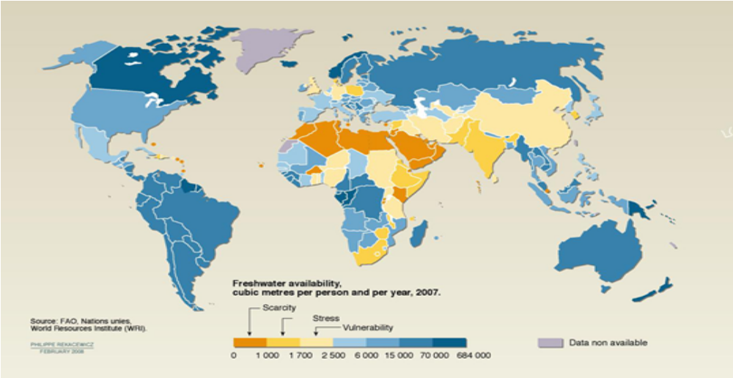
Un cinquième de la population mondiale vit dans des conditions de pénurie d'eau

Slide 10
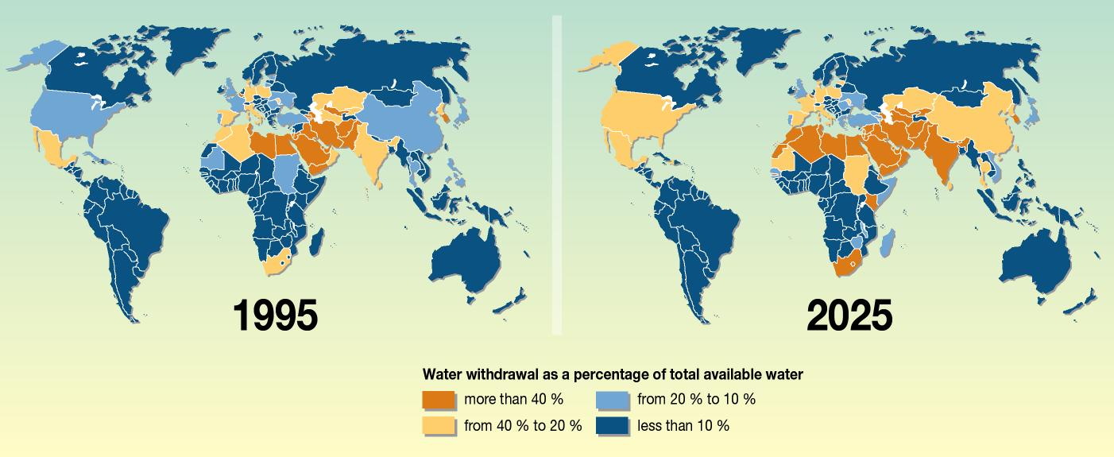
Plus de 2,8 milliard de personnes provenant de 48 pays seront confrontées à des problèmes de pénurie d'eau d'ici 2025

Slide 11
La rareté physique par rapport à la rareté économique
Physical Water Scarcity
A condition where there is not enough water to meet demand.
Mainly induced due to the lack of investment in water resource construction and management to meet the required water demand.
Economic Water Scarcity
No enough monetary means to obtain adequate and clean water.
Most arid regions often suffer from the lack of physical access to water resources.

Slide 12
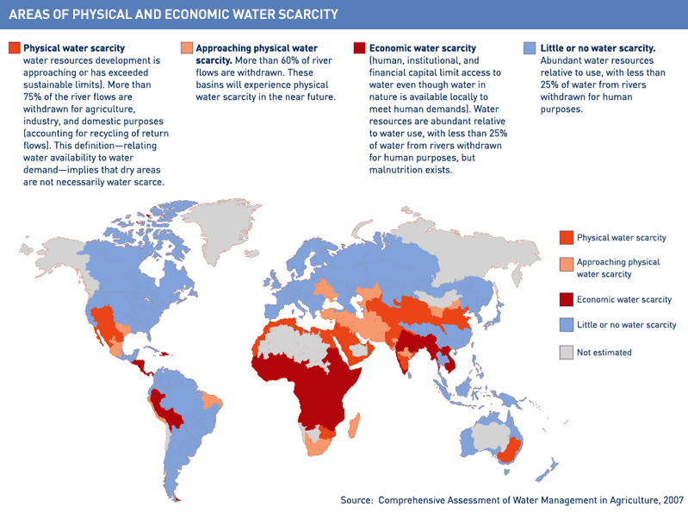
Presque toutes les régions dans le monde sont affectées par des domaines liés à la rareté économique de l’eau et celle physique à des degrés divers

Slide 13
La rareté de l’eau et l’accès aux services de base est un problème mondial
Approximately 700 million people in 43 countries suffer from water scarcity today.
In 2025, 1.8 billion people will be living in countries with absolute water scarcity, and 67% of the global population could be living under water stressed situations.
Under the existing climate change condition, almost 50% the global population will be living in areas of high water stress by 2030, with 75 to 250 million people in Africa.
In some arid and semi-arid places between 24 and 700 million people will be displaced from their places.
Sub Saharan Africa has the largest number of water stressed countries of any region (UNDESA, 2013).

Slide 14
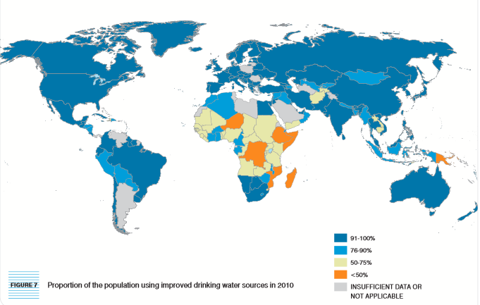
L’impact du changement climatique sur la disponibilité de l’eau est crucial
Almost 89% (6.1 billion people) of the total global population have access to an improved water source in 2010. However, more than 780 million people, or one-tenth of the global population still relied on unimproved drinking water sources.

Slide 15
L’impact du changement climatique sur la disponibilité de l’eau est crucial
The hydrological cycle is a continuous movement of water through precipitation and evaporation and all of the processes in between above and below the surface of the Earth. The increase in temperatures impact water cycle dramatically.
The increase in temperature causes people, animals, and plants to consume more water in order to safeguard their lives. Moreover, many social and economic development activities, such as producing energy at power plants, raising livestock, and growing food crops also require more water.
Amount of fresh water available for all of these activities may reduce as the Earth warms and as competition for water resources increases (USGCRP, 2009).

Slide 16
Le véritable futur problème des changements pluviométriques est la réduction des surfaces, ce qui pourrait affecter de grandes régions agricoles
People, animals, & plants consume more water
Increase in Temp
Rate of Evapotrans
Atmosphere capacity of holding water
Excess precipitation
Rain (rather than snow)
Snow melting earlier in a year
Scarcity and less availability of water
Changes in water flow of rivers

Slide 17
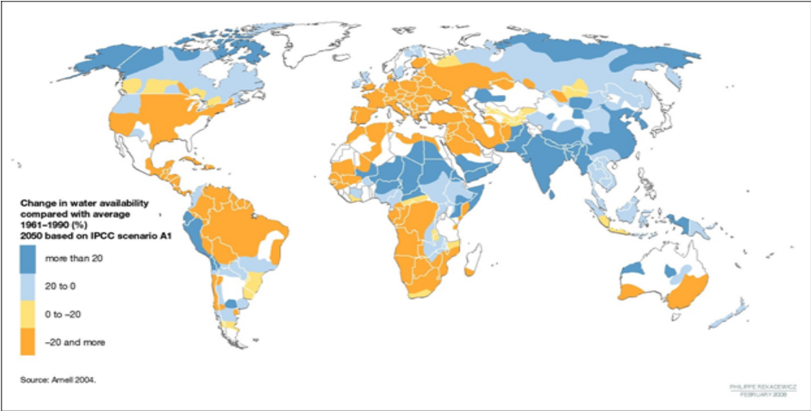
Le changement climatique risque d’affecter les ressources d’eau disponibles pour les régions arables au cours des 40 années à venir

Slide 18
Esquisse
Water and Economic Development
Key Global Water Challenges
Water Utilities Stakeholders Challenges
Integrated Smart Water Resource Management
Roadmap of Smart Water Management Implementation

Slide 19
Esquisse
Water and Economic Development
Key Global Water Challenges
Water Utilities Stakeholders Challenges
Integrated Smart Water Resource Management
Roadmap of Smart Water Management Implementation

Slide 20
Les défis des parties prenantes pour les infrastructures sont d’ordre multiple et complexe et requièrent des solutions viables et innovantes pour y répondre
Institutional Constraints
Aging Infrastructure
ICT Gap
Lack of Investment (15-20 Yrs. Return)
Public Service
Data Unavailability
Lack of QoS

Slide 21
Esquisse
Water and Economic Development
Key Global Water Challenges
Water Utilities Stakeholders Challenges
Integrated Smart Water Resource Management
Roadmap of Smart Water Management Implementation

Slide 22
Esquisse
Water and Economic Development
Key Global Water Challenges
Water Utilities Stakeholders Challenges
Integrated Smart Water Resource Management
Roadmap of Smart Water Management Implementation

Slide 23
Gestion intégrée des ressources hydriques + Technologies TIC intelligentes impliquent une gestion intégrée des ressources hydriques intelligentes GIDS
♣ GIDS est un processus qui favorise le développement coordonné et la gestion de l'eau, des terres et des ressources connexes en vue de maximiser le bien-être économique et social de façon équitable sans compromettre la durabilité des écosystèmes vitaux. (Comité technique du Partenariat mondial pour l'eau)
♣ Mettre l'accent sur la connaissance et la participation de tous les acteurs et secteurs concernés
♣ Nous proposons une définition légèrement alternative devant impacter l'architecture de GIDS ciblée.
♣ GIDS est un processus qui utilise les technologies de l'information et de la communication et / ou d'autres moyens de réaliser la gestion efficace et coordonnée , le développement et la conservation de l'écosystème hydrique afin d'améliorer le bien-être écologique et économique d'une manière équitable, sans compromettre la durabilité des écosystèmes et les parties prenantes qui en dépendent.

Slide 24
principales composantes architecturales de la GIDS
Stakeholder Integrated Information System
Stakeholder Dimension
Modeling and Prediction
Decision Support Systems
ICT Infrastructure and Control
Infrastructure Dimension

Slide 25
Services de GIDS et sous-systèmes
♣ Systèmes d'information intégrés des intervenants: L'écosystème hydrique, y compris les services publics, les municipalités, les utilisateurs ont des utilisations différentes et des niveaux d'information liés à l'eau. Les systèmes d'information centrés sur la collaboration et l'intégration avec les politiques de sécurité de l'information bien conçus aident à minimiser les coûts et maximiser l'efficacité de l'utilisation de l'eau et le respect de l'environnement, à lafois pour les utilisateurs industriels et domestiques.
Automatic Meter Infrastructure (AMI), qui permet des lectures automatisées et sécurisées et l'amélioration des communications entre les utilisateurs et la direction centrale, est une clé de la technologie.
♣ Systèmes d’appui à la décision (DSS) sont un aspect fondamental de la GIDS moderne qui fournit des décisions éclairées clés aux gestionnaires de l'eau dans les situations critiques. Le DSS compile des données provenant de la pollution et de contrôle qualité de l'eau, de AMI, des systèmes de prévision météo, de modélisation et comportements de l’eau , et beaucoup pour fournir des décisions rentables et intelligentes. Habituellement l'aspect géographique est mis en œuvre au moyen d'un système d'information géographique (SIG).
♣ Les éléments d'infrastructure: Y compris le module TIC nécessaire pour SWM, les communications et les infrastructures de l'information.

Slide 26
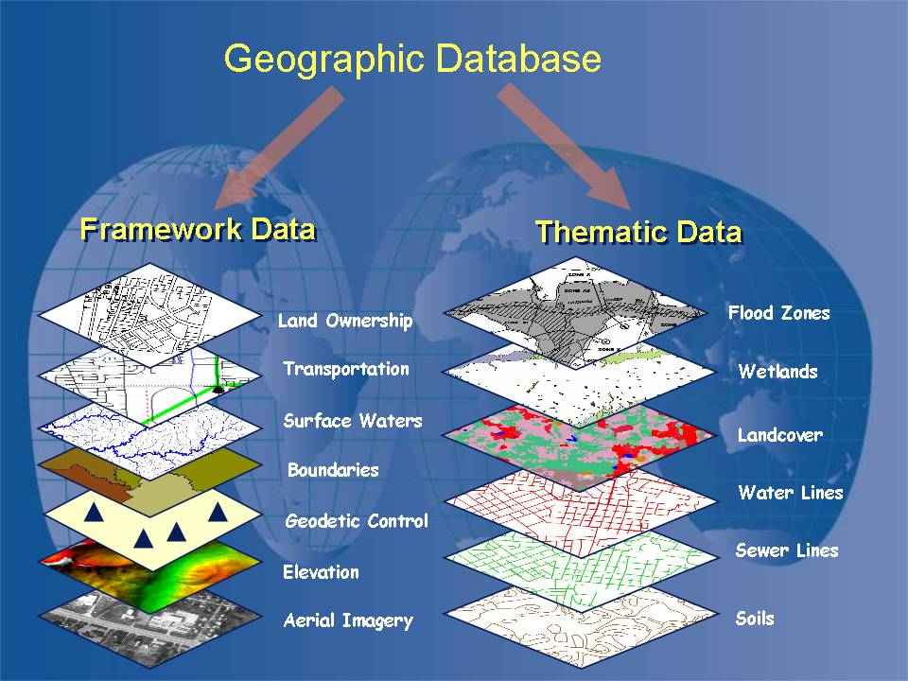
Infrastructure de l'information
♣ Dans le secteur de l'eau, système d'information et la gestion des connaissances sont reconnus comme des attributs importants pour les travaux hydriques efficaces.
♣ SIG: technologie qui intègre le matériel, les logiciels et les données nécessaires pour capturer, gérer, analyser et afficher toutes les formes d'informations géographiquement référencées. SIG permet à l'utilisateur de visualiser, de questionner, d’interpréter et de comprendre les données dans des circonstances différentes qui précisent les modèles, les tendances et les relations sous la forme de rapports, des cartes et des graphiques.
Source: http://www.onslowcountync.gov/assets/18981.jpg?langType=1033

Slide 27
Infrastructure de communication
♣ Les systèmes traditionnels de gestion de l'eau dépendent principalement des protocoles, des systèmes de contrôle industriel et des structures enregistrées adoptées.
♣ Il est difficile de suivre les nouvelles tendances de communication très rapidement.
♣La possibilité d'adopter une infrastructure existante dans un système plus souple basé sur IP de surveillance: collecte de données d’alarme, la détection des fuites et de la prévention, la prévision de la demande, la réduction de l'énergie, la surveillance de la qualité de l'eau, et des activités de facturation.
♣ Les systèmes SCADA, avantageux pour être distribués à grande échelle, sont appliqués pour contrôler les ressources distribuées géographiquement où l'acquisition de données et le contrôle centralisés sont importants pour le fonctionnement du système.
♣ C'est la méthode la plus courante actuellement appliquée dans les systèmes de distribution, comme les systèmes de distribution d'eau et de collecte des eaux usées.
♣ L'unité de contrôle du système effectue la surveillance centralisée et un contrôle à long réseau de communication à distance; y compris la surveillance de l'état ​​de traitement des données et des alarmes.
♣ La méthode peut fonctionner en utilisant la combinaison de la radio et des systèmes de connexion directe par câble.
♣ Les paquets des services généraux de radio (GPRS) et le système global de communication mobile (GSM) sont les technologies sans fil ordinaires appliquées aux réseaux cellulaires devant être utilisés comme infrastructure de mesurage de l’eau. Ils sont largement disponibles et soutenues par de nombreux opérateurs télécoms et les fournisseurs, et les besoins en bande passante faible.

Slide 28
Modélisation, prévision et DSS
♣ Les modèles hydrologiques et DSS aident les professionnels des ressources en eau, les entreprises et les universités, les autorités locales, régionales et gouvernementales, les agences météorologiques, et d'autres secteurs de l'eau efficacement pour :
-Gérer,
-Prévoir, et
-Prendre des décisions appropriées sur la ressource en eau disponible.
Modèle hydraulique basé sur la simulation et l'optimisation du réseau de distribution d'eau (RFD) a été une tendance de la recherche au cours des dernières décennies.
le traitement en temps réel des données de l'instrumentation de l'environnement (qu'ils soient in situ et de télédétection)
DSS permet de résoudre les problèmes de prise de décision dans la gestion du réseau de distribution d'eau.
La simulation basée sur l’informatique ou fondée sur le savoir autochtone
Heuristique et AI

Slide 29
Metering intelligents
♣ Les compteurs et les capteurs sont actuellement intensivement appliqués pour réglementer différentes activités de systèmes de distribution d'eau tels que la pression hydraulique et le débit, qualité de l'eau, les pertes de charge, et les consommations d'eau et d'énergie.
♣ Ils Communiquent rapidement, avec fiabilité et sécurisé des informations d'eau mesurée informations pour éviter d'éventuels dommages, prévoir les catastrophes attendues, détecter les fuites et assurer la fiabilié de comptes.
♣ Prise de décision en temps réel au lieu de la mesure et son suivi
♣ Amélioration de la qualité des données et la cohérence d'ensemble.
♣ capacité de configuration à distance.
Meters & Sensors
Flow
Pressure
Quality
SCADA
Consumption
Leak Detction

Slide 30
Conception et gestion de l’approvisionnement en eau et de l'irrigation
♣ adoptée depuis le début des années cinquante.
♣Les usines d'approvisionnement en eau modernes et avancées dans les pays développés sont actuellement entièrement automatisées
♣Les outils TIC différents sont utilisés pour
- Synchroniser l'approvisionnement en eau à la demande,
- Réglementer les opérations de pompage pour économiser l'énergie,
- Gérer le retrait de l'eau provenant de différentes sources et les réservoirs, et
- Contrôler les procédés de purification dans les structures de récupération des eaux usées.
♣ Les outils TIC dans les activités de développement agricole contribuent à améliorer le réseau et la conception hydraulique des systèmes d'irrigation.
♣ Les possibles applications logicielles élémentaires comprennent le calcul des pertes de charge de l'eau lorsque l’eau coule dans les tuyaux.
♣ Les applications logicielles avancées de stimuler l'écoulement de l'eau dans une boucle complexe des réseaux d'eau et faciliter l'optimisation des flux de pression dans les systèmes d'irrigation.
♣ Les outils TIC contribuent à faciliter le système de budgétisation informatisé en eau d'irrigation en fonction du type de sol et sa capacité de rétention d'eau, les conditions climatiques, les besoins en eau des cultures, de l'humidité du sol, et les mesures potentielles d'eau de l'usine.

Slide 31
Lutte contre la pollution
♣ L’augmentation de la contamination dans le monde entier des sources d'eau avec des milliers de composés chimiques industriels et naturels est l'un des principaux problèmes environnementaux auxquels l'humanité est confronté
♣ Environ 3 milliards de personnes n'ont pas accès à l'eau potable, ce qui est lié à plus de 35% de tous les décès dans les pays en développement.
♣ Les évaluations de la qualité de l'eau sont basées sur l'analyse des paramètres bactériologique ,physique, chimique et nécessitent un appareillage adapté et un personnel qualifié.
♣La surveillance de l'eau de l'environnement comprend des mesures de caractéristiques physiques (pH, température, conductivité), des paramètres chimiques (composés tels que l'oxygène, l'alcalinité, azote et phosphore), et l'abondance de certains toxines biologiques .
♣ Les tests d'activités biologiques pourraient être inclus ,comme les phosphatases alcalines, des tests de toxines et les mesures directes de polluants tels que les métaux lourds ou des hydrocarbures.
♣ Jusqu'à 70 000 nouveaux produits chimiques pourraient être présents dans diverses ressources en eau, y compris pour production d'eau potable et connu.
♣ 860 composés actifs sont actuellement formulées dans les produits pesticides.

Slide 32
Lutte contre la pollution
Méthodes traditionnelles
Méthodes de suivi temps réel
Les méthodes basées sur le Labo qui nécessitent un processus de gestion efficace
Norme UV-Vis mesures
• Spectrométrie de masse
• Les capteurs ampérométriques
• Biocapteurs
• Les capteurs électromagnétiques
Utiliser des méthodes automatisées et in situ

Slide 33
Systèmes de suivi et d’alerte précoce aux catastrophes naturelles
Les pluies continues, et de courtes rafales de pluie sont la cause des interruptions des cours d'eau et les inondations de passage
Les systèmes d'alerte précoce impliquent quatre éléments, qui doivent être pris en charge par la gouvernance, les mécanismes de coordination du niveau national au niveau local, et moyennant une infrastructure appropriée. Ces quatre éléments sont les suivants:
(1) Modélisation et prévision du comportement : La Modélisation du comportement attendu du système de l'eau avec plusieurs degrés de liberté peut fournir des scénarios pour d'éventuelles catastrophes et l'impact prévu.
(2) Évaluation des risques: L’évaluation des risques fournit une estimation de la probabilité d'occurrence d'un incident et son impact attendu. Les priorités peuvent être définies pour faire face aux événements probables ayant un impact négatif potentiel maximal.
(3) service d’alerte: la surveillance constante des précurseurs de catastrophes possibles est nécessaire pour générer des avertissements rapides et fiables sur le temps. L’Intégration de sources de données multiples pour la cohérence et la fusion de données rapide est essentielle pour entreprendre une décision.
(4) Communication et diffusion: les alertes de compensation doivent parvenir aux acteurs concernés d'une manière rapide et fiable, utilisable. Les agences de communication transfrontalières et de diffusion sont essentielles.

Slide 34
Esquisse
Water and Economic Development
Key Global Water Challenges
Water Utilities Stakeholders Challenges
Integrated Smart Water Resource Management
Roadmap of Smart Water Management Implementation

Slide 35
Esquisse
Water and Economic Development
Key Global Water Challenges
Water Utilities Stakeholders Challenges
Integrated Smart Water Resource Management
Roadmap of Smart Water Management Implementation

Slide 36
Feuille de route pour la GIDS
Comment les Gouvernements et les autorités du secteur de l’eau peuvent –t – ils mettre en œuvre la GIDS?
L’élaboration et la compréhension pour répondre aux questions suivantes :
Comment est assurée la prise de décision sur les questions de gestion de l’eau ? Par quelles procédures ?
Comment peuvent être assurés sur les aspects suivants?
Équité
  Transparence
  Efficacité
  Valeur mutuelle
  Engagement du public
  Durabilité de l'environnement
  Quelles sont les infrastructures actuelles disponibles et quelles sont leurs limites ?
  La feuille de route de haut niveau est aussi une procédure en quatre étapes:
(1) La première est le développement d'une gouvernance cadre de coopération et la prise de décision. A ce stade, les objectifs de la GIDS et le KPI de la performance sont élaborés et approuvés par les acteurs de la gestion de l'eau.
(2) La deuxième étape dans le développement de l'infrastructure d'information. (par exemple : les bases de données, cartes, connaissances ...) A ce stade, la question de la quantité de ressources disponibles et l’état des besoins sont répondue.

Slide 37
Feuille de route pour la GDS
(3) La troisième étape est le développement de la communication et du secteur des infrastructures spécifiques nécessaires après avoir procédé à l'analyse coûts-avantages nécessaire et l’analyse financière. Les études de cas et des moyens pour satisfaire les KPI convenu doivent être envisagés dans le processus. Cette étape prend en considération tous les aspects des priorités et des contraintes budgétaires et autres.
(4) La prochaine étape est l'étape de la mise en œuvre et le suivi, où la durabilité institutionnel le, environnementale, et le renforcement des capacités, la durabilité de l'environnement sont intégrées dans ce stade. L'évaluation des impacts socio-économiques et écologiques du système mis en place doit être appliquée et évaluée pour de plus amples processus de feedback.

Slide 38
References
Focus Group on Smart Water Management (FG SWM): http://www.itu.int/en/ITU-T/focusgroups/swm/Pages/default.aspx
Draft deliverable on “The Role of ICT in Water Resource Management”, Ramy A Fathy, and Solomon Hailu, SWM-o-0007.
Niyi Gbadegesin and Felix Olorunfemi, “Assessment of Rural Water Supply Management in Selected Rural Areas of Oyo State, Nigeria, ATPS Working Paper Series No. 49, 2007.

Slide 39
MERCI

